Slide 1


Slide 2
Reconnaissance du territoire
Nous reconnaissons que notre rencontre se tient depuis des territoires autochtones non cédés ou visés par des traités au Canada, et exprimer notre respect aux peuples qui en sont les gardiens.

Slide 3





Consignes d’usage

Slide 4
Agenda
Consignes d’usage
Présentation Akwaba Community
Présentation des présentateurs SIAL et du thème
Développement du thème
Présentation du Pavillon Afrique
Questions-Réponses
Mot de clôture

Slide 5







OBJECTIF - WEBINAIRE
Préparer et mobiliser les entreprises africaines à participer stratégiquement au SIAL Canada 2026 et comprendre les opportunités du Pavillon Afrique

Slide 6

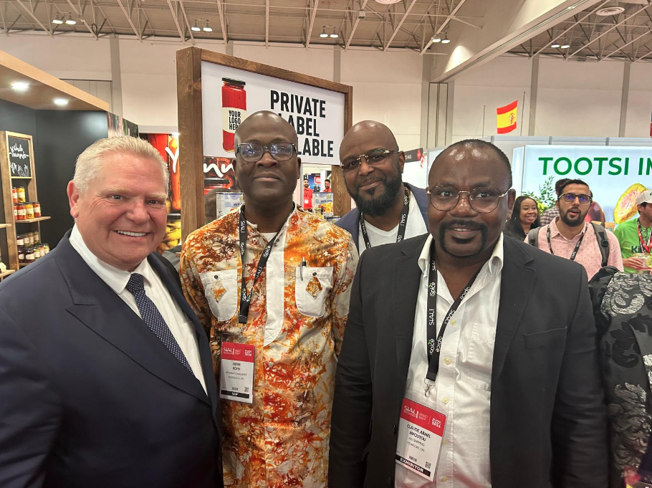
Mission : Connecter la Diaspora, les entrepreneurs, les institutions entre Afrique francophone et Canada.
Piliers : Immigration économique –Diaspora - Investissements.
Rôle : Coordination du Pavillon Afrique, Accompagnement des entreprises africaines, Structuration des délégations et mise en relation.

Slide 7


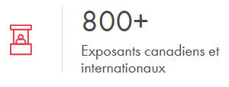

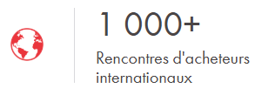
Pourquoi participer au SIAL Canada 2026 ?
SIAL Canada (crée en 2001) est le plus grand salon agro-alimentaire en Amérique du Nord – Visibilité accrue (SIAL Network)
Le marché nord-américain de l’agro-alimentaire représente plus de 1.200 milliards dollars USD
SIAL Canada crée aussi des connexions avec l’Amérique latine, en demande croissante de produits innovants et différenciés
Accès aux producteurs, transformateurs, distributeurs, importateurs, détaillants, et restaurateurs , tant canadiens qu’internationaux.

Slide 8
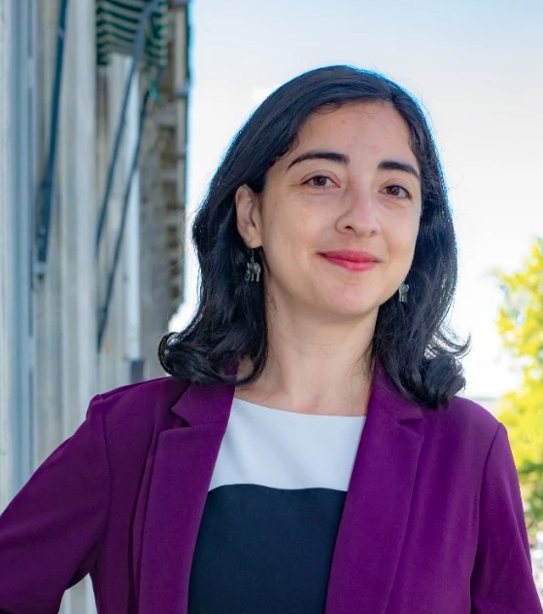

Présentateurs
Kalu MANG
Chefs de Marché Grands Comptes
COMEXPOSIUM
Lina HERRERA
Conseillère principale, Expositions et Commandites
SIAL Canada

Slide 9

SIAL Canada 2026
Quelles opportunités d’affaires ?
Comment y participer ?

Slide 10


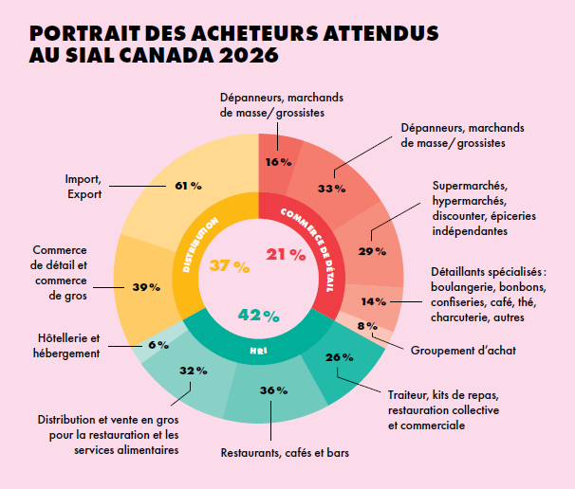
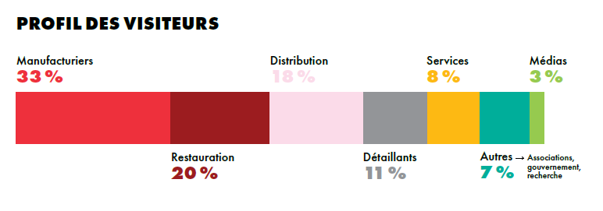

Slide 11







Slide 12








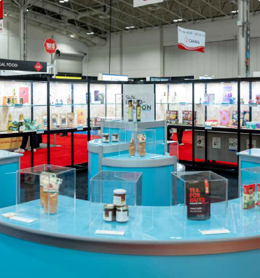



Slide 13



Rejoignez-nous au SIAL Canada 2026!
Pourquoi venir à Montréal en 2026 ?
Montréal = Hub agroalimentaire nord-américain
Proximité entre les provinces Québec et Ontario
Fort réseau diaspora africaine (entrepreneurs)
Avantage des tarifs Air Canada

Slide 14
Les PLUS + du Pavillon Afrique
Facilitation pour l’établissement d’une lettre d’invitation officielle du SIAL Canada avec un code IRCC inclus pour vos demandes de visa
Offrir une plateforme professionnelle ‘’Clé en mains’’ pour promouvoir les produits et services des entrepreneurs africains
Connecter les entreprises africaines à celles du Canada au travers des réseaux tissés par la Diaspora africaine vivant au Canada
Flexibilité des tarifs de participation (badges, stands, etc.)
Rencontres B2B ciblées & Visites de complexes agro-alimentaire
Visibilité renforcée et support logistique de haut niveau

Slide 15


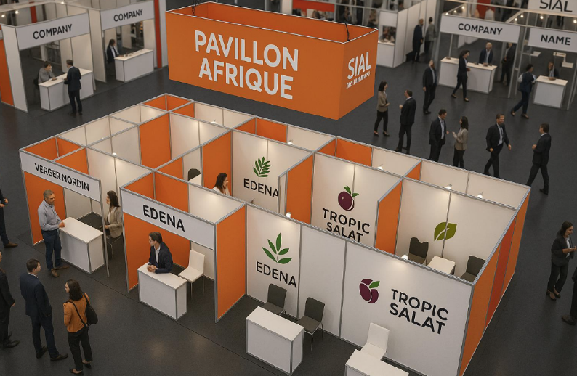
Espace Pavillon Afrique

Slide 16
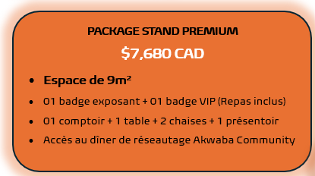
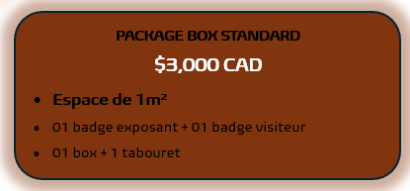
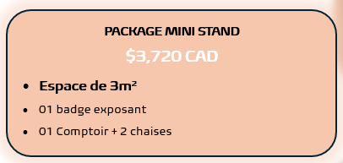

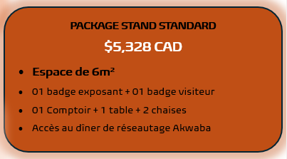

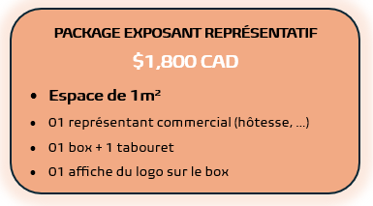
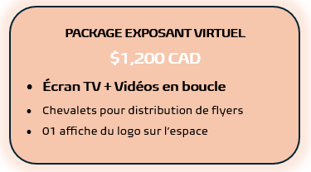
Espace Pavillon Afrique

Slide 17



Comment s’inscrire?
1. Scanner le QR Code ci-après
2. Renseigner le formulaire
3. Effectuer le paiement

Slide 18


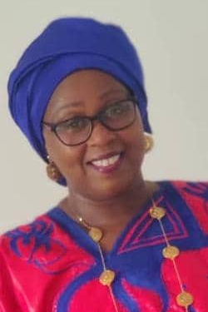
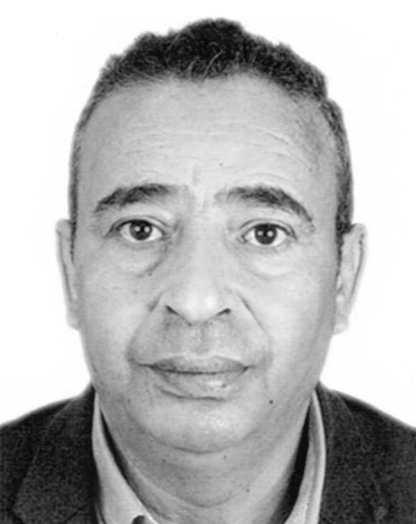
Nos ambassadeurs
Isabelle KONÉ
+225 01 01 50 30 59
isabelle.kone@akwabacommunity.com
Dr. Fatoumata SACKO
+223 66 06 24 94
Fatoumata.diallo@akwabacommunity.com
Aissatou DIALLO
+221 77 641 19 59
Aissatou.diallo@akwabacommunity.com
Jamel FERJANI
+216 98 562 161
Jamel.ferjani@evatour.tn

Slide 19


Questions - Réponses

Slide 20


